Slide 1
Chronische buikpijn bij volwassenen
Diagnose en aanpak
Notes:
Mezelf voorstellen: Shana Haenen, ik ben gastroenterologe en werk sinds 08/2022 voltijds
Bijzondere interesse in colitis ulcerose en ziekte van Crohn

Slide 2
Diagnose

Slide 3
Casus 1: Vrouw, 28 jaar
>10 jaar linker fossa pijn, bloating, flatulentie
gekend wisselend stoelgangspatroon: diarree tot 5x/dag, soms 2 dagen geen stoelgang
pijn beter na defecatie
2 kg vermagering afgelopen jaar, nu stabiel gewicht
klinisch soepel, diffuus licht drukpijnlijk abdomen
Notes:
Wat willen jullie nog weten?
Geen bloed- of slijmbijmenging
Geen familiale belasting CRC of IBD
Geen belangrijke voorgeschiedenis
Geen medicatie
Klinisch: soepel abdomen, lichte drukpijn linker fossa, geen prikkeling

Slide 4
Casus 1: Vrouw, 28 jaar
Notes:
Waar denken jullie aan en zouden jullie nog onderzoeken doen?

Slide 5
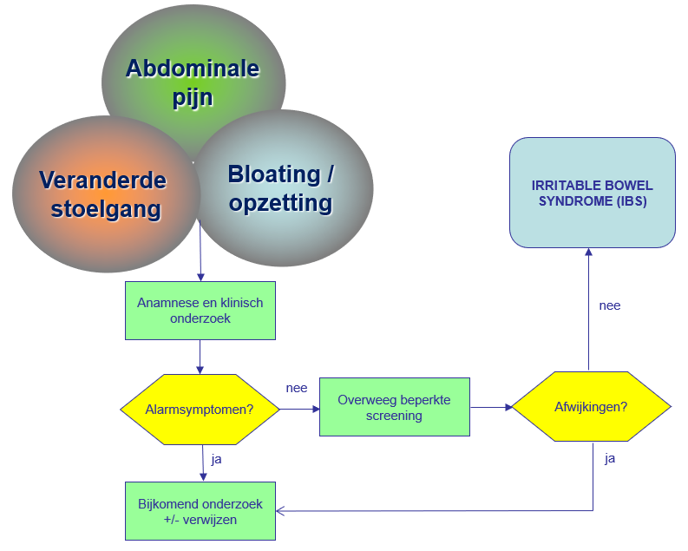
Diagnose
nee
Notes:
Flowchart van ROME IV

Slide 6
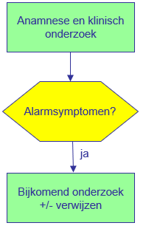
Diagnose
Vermagering
Leeftijd > 50 jaar
Bloedbijmenging bij stoelgang
Anemie
Recent antibiotica gebruik
Nachtelijke symptomen
Familiale voorgeschiedenis
Afwijkingen bij klinisch onderzoek
Recente onset van symptomen
Notes:
Oudere pt met vermagering en bloed -> direct voor coloscopie
Enkel 50+, geen andere alarmsymptomen of geen fam belasting volstaat iFOB
Bij recent antibiotica gebruik willen we vooral Clostridium uitsluiten -> coprocultuur met Clostridium!

Slide 7
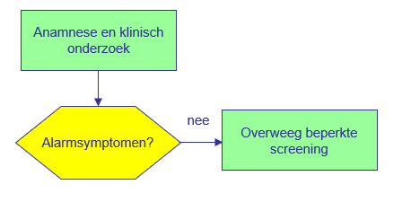
Diagnose
Biochemie met complet, CRP, vitaminestatus
° bij <50 jaar met coeliakie serologie
Stoelgangsstaal voor coprocultuur, parasieten
° bij <50 jaar met fecaal calprotectine
Notes:
Ik doe laagdrempelig bij iedereen op mijn consultatie met chronische abd pijn eenmalig algemene bloedname met complet en CRP ter inschatting inflammatie, ijzerset, vitamine B12, foliumzuur en vitamine D zo niet recent gebeurd
Bij jonge patiënten <50 jaar steeds met anti tissue transglutaminase (voorwaarde minstens 6 weken gluten eten!) om coeliakie uit te sluiten
Ook doe ik bij iedereen eenmalig stoelgangsstaal voor coprocultuur en parasieten -> bij <50 jaar ook eenmalig calprotectine ter uitsluiting inflammatoir darmlijden
Anders op indicatie!

Slide 8
Casus 1: Vrouw, 28 jaar
nee
“Vermagering”
Uitsluiten coeliakie en inflammatory bowel disease (IBD)
Notes:
Heeft zij alarmsymptomen?
Beperkte vermagering -> ze verdient op zijn minst een bloedname met coeliakie serologie en fecaal calprotectine
Gezien gewicht nu stabiel is dat discutabel, doch daarom dat we die ‘beperkte screening’ praktisch bij iedereen doen
Je wil hier zeker IBD en coeliakie uitsluiten bij deze jonge patiënte, zo calpro laag, geen indicatie voor endoscopie

Slide 9
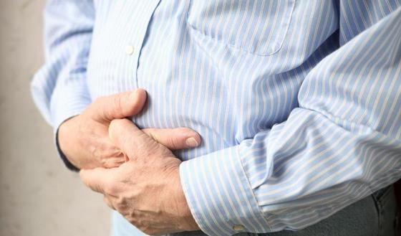
Casus 2: Man, 55 jaar
Sinds 1 jaar intermittent abdominale pijn
Sinds enkele maanden meermaals per week abdominale krampen met dan waterige diarree en urgency
Geeft zelf aan dat stress de symptomen verergeren
Geen vermagering
Geen bloedbijmenging
Klinisch soepel abdomen, niet drukpijnlijk
Notes:
Wat willen jullie nog weten?
Geen bloed- of slijmbijmenging
Geen familiale belasting CRC of IBD
Voorgeschiedenis: cholecystectomie 3 jaar geleden, arteriele hypertensie
Medicatie: Coversyl en Bisoprolol voor de bloeddruk

Slide 10
Casus 2: Man, 55 jaar
Notes:
Waar denken jullie aan en zouden jullie nog onderzoeken doen?

Slide 11
Casus 2: Man, 55 jaar
Vermagering
Leeftijd > 50 jaar
Bloedbijmenging bij stoelgang
Anemie
Recent antibiotica gebruik
Nachtelijke symptomen
Familiale voorgeschiedenis
Afwijkingen bij klinisch onderzoek
Recente onset van symptomen
Notes:
Gezien 50+, indien geen coloscopie sedert start symptomen verwijzen = ‘veranderd stoelgangspatroon’ = recente onset van symptomen!

Slide 12
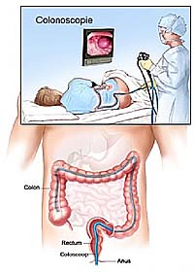
Casus 2: Man, 55 jaar
Notes:
Nieuwe guidelines bij screening te verduidelijken!

Slide 13
Casus 2: Man, 55 jaar
Coloscopie toont enkel 4 poliepen:
* Op 30 cm thv sigmoid 1 poliep, Paris Ip van 8 mm, weggenomen met warme lus (potje 4).
* Op 20 cm 2 poliepen, Paris IIa van 4 en 5 mm, weggenomen met koude lus; sessile serrated lesion? (potje 5)
* Op 15 cm 1 poliep, Paris Is van 6 mm, weggenomen met koude lus (potje 6)
APO 1: Terminaal ileum: binnen normale grenzen 2: Colon ascendens: binnen normale grenzen 3: Colon descendens: binnen normale grenzen 4: Poliepectomie sigmoied op 30 cm (1F): Tubulair adenoom met laaggradige dysplasie. 5: Poliepectomies colon op 20 cm (3F): Twee hyperplastische poliepen. 6: Poliepectomie op 15 cm (1F): Tubulair adenoom met laaggradige dysplasie.
Notes:
Bij coloscopie toevallige vondst van 4 poliepen, kleiner dan 1 cm
Bij diarree nemen we altijd biopsies thv ileum ter uitsluiting IBD en colon voor microscopische colitis -> negatief
En als we het APO Verslag terug krijgen zijn er maar 2 van de 4 adenomen met laaggradige dysplasie : dus klassieke poliepen
Die overige 2 zijn hyperplastisch, die ik eigenlijk had mogen laten zitten, zeker linkszijdig
Wat betekent dit nu voor de opvolging? Iemand een idee wat we in het verslag gaan schrijven voor opvolging?

Slide 14
Casus 2: Man, 55 jaar
Coloscopie toont enkel 4 poliepen:
* Op 30 cm thv sigmoid 1 poliep, Paris Ip van 8 mm, weggenomen met warme lus (potje 4).
* Op 20 cm 2 poliepen, Paris IIa van 4 en 5 mm, weggenomen met koude lus; sessile serrated lesion? (potje 5)
* Op 15 cm 1 poliep, Paris Is van 6 mm, weggenomen met koude lus (potje 6)
APO 1: Terminaal ileum: binnen normale grenzen 2: Colon ascendens: binnen normale grenzen 3: Colon descendens: binnen normale grenzen 4: Poliepectomie sigmoied op 30 cm (1F): Tubulair adenoom met laaggradige dysplasie. 5: Poliepectomies colon op 20 cm (3F): Twee hyperplastische poliepen. 6: Poliepectomie op 15 cm (1F): Tubulair adenoom met laaggradige dysplasie.
Notes:
Bij coloscopie toevallige vondst van 4 poliepen, kleiner dan 1 cm
Bij diarree nemen we altijd biopsies thv ileum ter uitsluiting IBD en colon voor microscopische colitis -> negatief
En als we het APO Verslag terug krijgen zijn er maar 2 van de 4 adenomen met laaggradige dysplasie : dus klassieke poliepen
Die overige 2 zijn hyperplastisch, die ik eigenlijk had mogen laten zitten, zeker linkszijdig
Wat betekent dit nu voor de opvolging? Iemand een idee wat we in het verslag gaan schrijven voor opvolging?

Slide 15
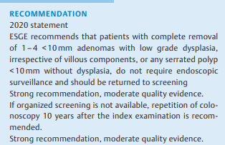
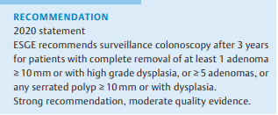
Post-polypectomy colonoscopy surveillance: ESGE Guideline – Update 2020
Notes:
Dit leek me het ideale moment om even mee te delen dat de richtlijnen voor de opvolging van poliepen recent aangepast zijn in 2020
Zoals jullie misschien al gemerkt hebben zijn de intervallen de laatste jaren op basis van de meest recente data verlengd
Hier zijn jullie de flowchart rechtstreeks uit onze europese richtlijnen, Wij als gastro-enteroloog beslissen nadat we het APO onderzoek hebben of dit poliepen zijn die surveillance nodig hebben, en de criteria hiervoor vind je rechts -> zoals jullie zien, gaan we nu pas vanaf 5 kleine adenomen een nieuwe coloscopie aanbevelen na drie jaar (terwijl voordien was dit al vanaf 3 poliepen) of bij grote poliepen boven 1 cm of poliepen met hooggradige dysplasie, De meeste pt hebben namelijk minder dan 5 kleine adenomen, die zullen dus gewoon terugkeren naar screening, wat wil zeggen nieuwe iFOB over 10 jaar!
De richtlijnen zeggen te screenen tot 80 jaar, later bekijk ik het met pt in functie van algemene toestand
Voor pt is dit vaak lang, ik probeer dit goed uit te leggen, Grote uitzondering is familiale belasting voor CRC in 1e lijn -> elke 5 jaar

Slide 16
Aanpak van IBS

Slide 17
Behandeling van IBS
Educatie = hoeksteen
Stapsgewijs: ‘trial and error’
Notes:
Het belangrijkste is je pt de diagnose goed uit te leggen en geruststelling -> vaak al voldoende, eens gerustgesteld klachten meestal hanteerbaar zonder medicatie
Het is belangrijk dat je benadrukt dat IBS effectief een aandoening is waarbij de darmen overgevoelig zijn waardoor ze overactief zijn, wat krampen etc geeft
Belangrijk dat je als arts erkent dat hun klachten werkelijk zijn en zelfs invaliderend kunnen zijn
benadruk dat we die kunnen behandelen, maar dat er geen behandeling is voor iedereen, dat het trial en error is tot we het juiste gevonden hebben

Slide 18
Behandel het primaire symptoom!
Diarree | Constipatie | Pijn | Bloating
Loperamide (zo nodig tot max 8co/dag) | Psyllium (Colofiber tot 2 zakjes 1x/dag) | Low FODMAP dieet | Low FODMAP dieet
Cholestyramine (bij galzoutendiarree, tot 3x 4g/dag) | Osmotische laxativa (Movicol, Lactulose min. 4 weken) | Spasmolytica (Spasmomen, Simalviane, Duspatalin min. 3 maanden) | Spasmolytica
Low FODMAP dieet | Linaclotide (Constella 1x/dag) | Ebastine bij IBS-C (20 mg 1x/dag) | TCA, SSRI (Sipralexa 10 mg)
Psyllium (Colofiber) | Prucalopride (Resolor 2 mg 1x/dag) | Pepermuntolie (3x/dag 30 min voor het eten) | Probiotica
Probiotica (Alflorex) |  | TCA (Redomex max 25 mg 1x/dag min. 6 maanden)
Notes:
Hoe begin je eraan?
Vraag aan de patiënt wat hem het meest stoort op dit moment: pijn, diarree of bloating?
2co in eens nemen werkt beter dan 1co telkens
Bij galzouten diarree -> vaak op proef, kan bewezen worden via ademtest met faecescollectie of simpelere via nucleaire test SeHCAT (capsule innemen, eerste scan na 4u, 2de na 7 dagen) om galzouten malabsorptie vast te stellen
Psyllium zijn wateroplosbare vezels -> Colofiber -> 2 zakjes ‘s avonds bij constipatie / werkt ook bij diarree ! Cave te veel vezels geeft weer bloating en flatulentie, vaak niet goed verdragen, wordt ook gebruikt bij diarree, vooral incontinentie omdat dat stoelgang kan indikken in combinatie met Imodium
WAARSCHUW pt dat op bijsluiter ‘laxativa’ staat => doel is meer volumineuze en gebonden stoelgang -> nodig bij pt die makkelijk constiperen op Loperamide !
Nog te weinig evidentie voor Probiotica (type Alflorex)
Osmotische laxativa: type Movicol op geleide frequentie met voldoende water (levensstijl!!) Lactulose ook probiotisch effect min 4 weken te proberen ! Linaclotide = 2e lijn Constella 290 µg/dag activeert secretie in chloride kanaal, wordt niet opgenomen = lumineel werkend effect ! goed effect bij predominant constipatie, snel onset, spectaculair effect, onderhoudend effect -> CAVE nevenwerking diarree !
Resolor = 2e lijn Cave hoofdpijn en nausea/diarree bij start, even doorzetten want verdwijnt vaak weer verbetert ook maaglediging en gastroparese
MINSTENS 3 maanden spasmomen 3x/dag(otilonium bromide) simalviane 3x/dag(alverine en simeticon) Duspatalin retard 2x/dag (mebeverine)
Redomex minstens 3 maanden, zo respons minstens 6 maanden alvorens afbouwen!
-> start met 1 symptoom 1 medicament, controle na 3 maand dan vaak naar combi of switch
-> liefst tijdig verwijzen zo nog niet alle medicamenten ‘opgebruikt’

Slide 19
Behandel het primaire symptoom!
Diarree | Constipatie | Pijn | Bloating
Loperamide (zo nodig tot max 8co/dag) | Psyllium (Colofiber 2 zakjes 1x/dag) | Low FODMAP dieet | Low FODMAP dieet
Cholestyramine (bij galzoutendiarree, tot 3x 4g/dag) | Osmotische laxativa (Movicol, Lactulose) | Spasmolytica (Spasmomen, Simalviane, Duspatalin) | Spasmolytica
Low FODMAP dieet | Linaclotide (Constella 1x/dag) | Ebastine bij IBS-C (20 mg 1x/dag) | TCA, SSRI (Sipralexa 10 mg)
Psyllium (Colofiber) | Prucalopride (Resolor 2 mg 1x/dag) | Pepermuntolie (3x/dag 30 min voor het eten) | Probiotica
Probiotica (Alflorex) |  | TCA (Redomex max 25 mg 1x/dag)
Notes:
Hoe begin je eraan?
Vraag aan de patiënt wat hem het meest stoort op dit moment: pijn, diarree of bloating?
2co in eens nemen werkt beter dan 1co telkens
Bij galzouten diarree -> vaak op proef, kan bewezen worden via ademtest met faecescollectie of simpelere via nucleaire test SeHCAT (capsule innemen, eerste scan na 4u, 2de na 7 dagen) om galzouten malabsorptie vast te stellen
Psyllium zijn wateroplosbare vezels -> Colofiber -> 2 zakjes ‘s avonds bij constipatie Cave te veel vezels geeft weer bloating en flatulentie, vaak niet goed verdragen, wordt ook gebruikt bij diarree, vooral incontinentie omdat dat stoelgang kan indikken in combinatie met Imodium
WAARSCHUW pt dat op bijsluiter ‘laxativa’ staat => doel is meer volumineuze en gebonden stoelgang -> nodig bij pt die makkelijk constiperen op Loperamide !
Nog te weinig evidentie voor Probiotica (type Alflorex)
Osmotische laxativa: type Movicol op geleide frequentie met voldoende water (levensstijl!!) Lactulose ook probiotisch effect min 4 weken te proberen ! Linaclotide = 2e lijn Constella 290 µg/dag activeert secretie in chloride kanaal, wordt niet opgenomen = lumineel werkend effect ! goed effect bij predominant constipatie, snel onset, spectaculair effect, onderhoudend effect -> CAVE nevenwerking diarree !
Resolor = 2e lijn Cave hoofdpijn en nausea/diarree bij start, even doorzetten want verdwijnt vaak weer verbetert ook maaglediging en gastroparese
MINSTENS 3 maanden spasmomen 3x/dag(otilonium bromide) simalviane 3x/dag(alverine en simeticon) Duspatalin retard 2x/dag (mebeverine)
Redomex minstens 3 maanden, zo respons minstens 6 maanden alvorens afbouwen!
-> start met 1 symptoom 1 medicament, controle na 3 maand dan vaak naar combi of switch
-> liefst tijdig verwijzen zo nog niet alle medicamenten ‘opgebruikt’

Slide 20
Eerste lijn = low FODMAP dieet
Notes:
Vooral bij jonge patiente
Niet zo simpel, tot 2 kg gewichtsverlies
Best begeleiding met dietiste voor voldoende calorie intake
Zo niet mogelijk Monash APP

Slide 21
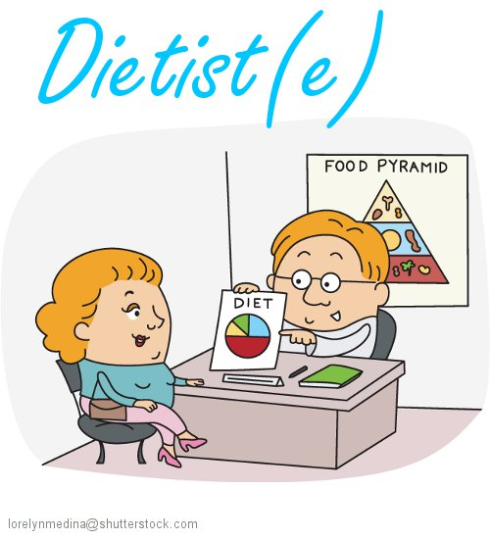
Eerste lijn = low FODMAP dieet
Notes:
Vooral bij jonge patiente
Niet zo simpel, tot 2 kg gewichtsverlies
Best begeleiding met dietiste voor voldoende calorie intake
Zo niet mogelijk Monash APP

Slide 22
Casus 1: Vrouw, 28 jaar
Predominante symptoom = bloating
Notes:
Behandel predominante symptoom ! Dus waarmee behandelen?

Slide 23
Casus 1: Vrouw, 28 jaar
Predominante symptoom = bloating

Slide 24
Casus 1: Vrouw, 28 jaar
Controle na 3 maanden:
Bloating en flatulentie beter met low FODMAP dieet
Klaagt nog steeds van pijnlijke krampen
Notes:
En nu?

Slide 25
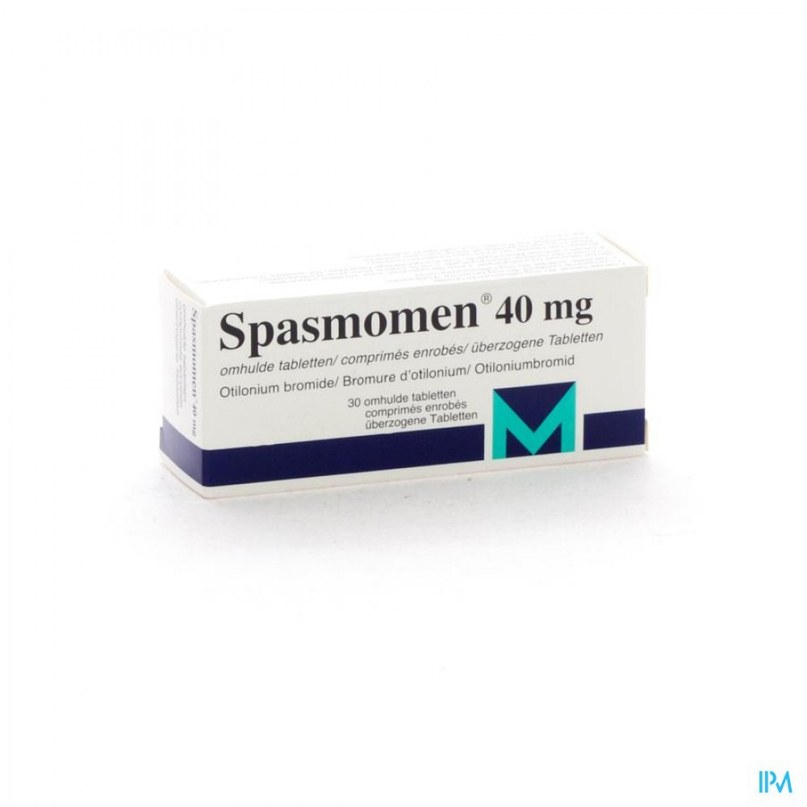
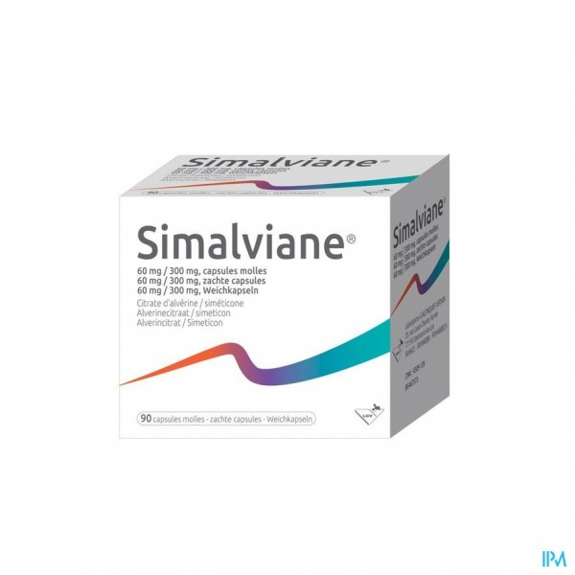
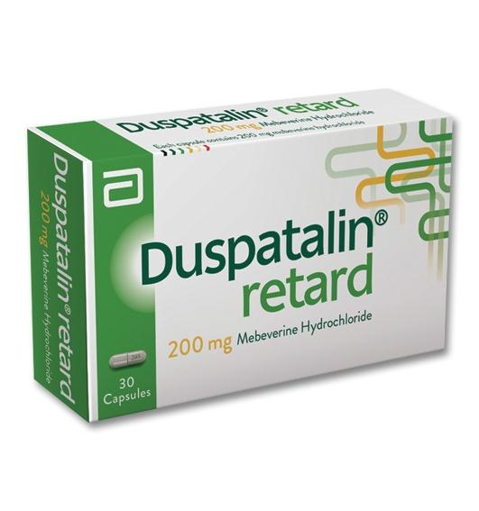
Casus 1: Vrouw, 28 jaar
Controle na 3 maanden:
Bloating en flatulentie beter met low FODMAP dieet
Klaagt nog steeds van pijnlijke krampen
Notes:
Een spasmolytica, persoonlijke voorkeur
Herinner u minstens 1 maand, zo beter zeker eenmalig 3 maand te nemen
3x/dag ! Behalve duspatalin retard 2x/dag
-> zo onvoldoende effect na 3 maanden spasmolytica, kan je pepermunt olie nog proberen, indien dan geen effect liefst verwijzen alvorens na neuromodulatoren type Redomex etc gezien jonge patiënte

Slide 26
Casus 2: Man, 55 jaar
Predominante symptoom = diarree
Notes:
Dus waarmee beginnen we?

Slide 27
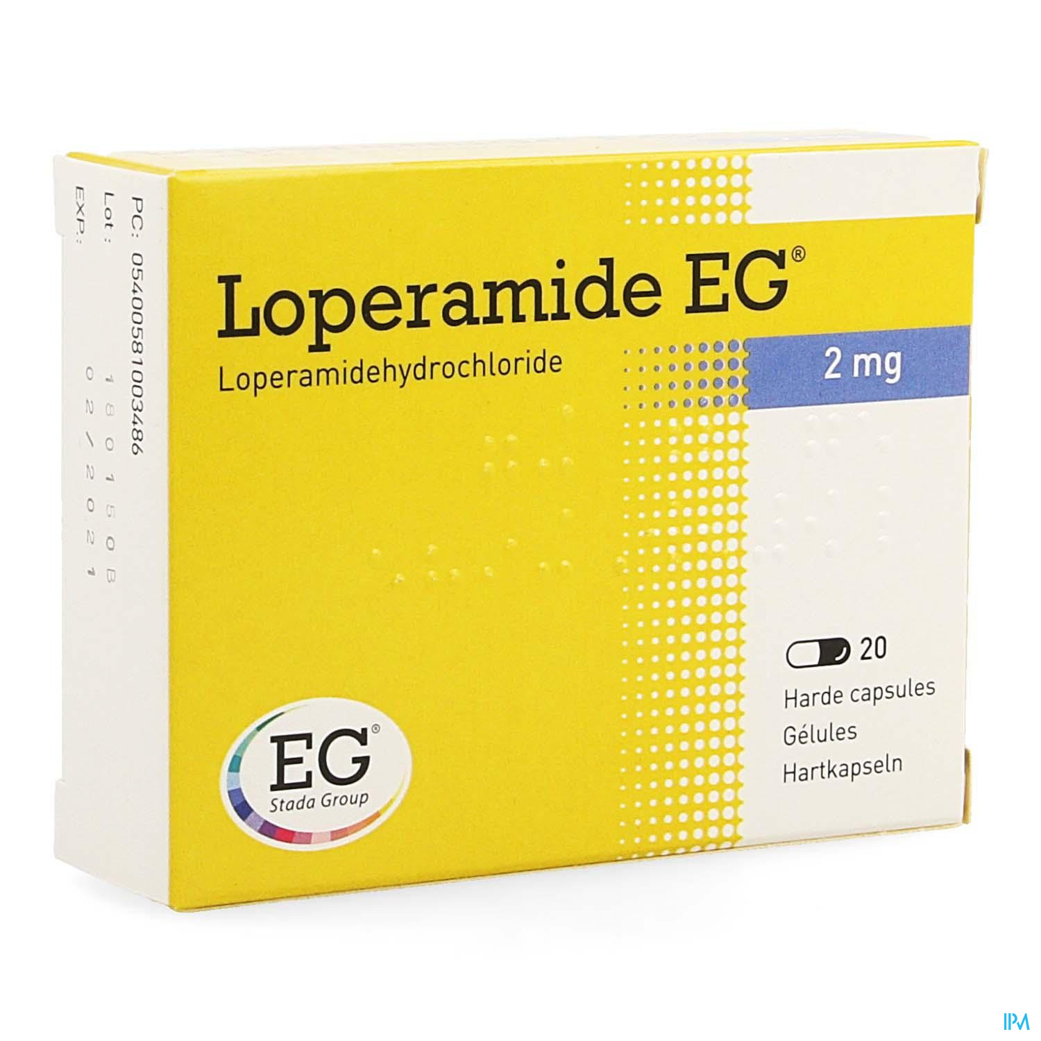
Casus 2: Man, 55 jaar
Predominante symptoom = diarree
Notes:
Inderdaad, op geleide van stoelgang op te drijven tot max 8co/dag, beter effect bij 2co ineens max 4x/dag
zo hij constipeert kan combineren met Colofiber helpen (wateroplosbare vezels)

Slide 28
Casus 2: Man, 55 jaar
Controle na enkele weken:
Loperamide gestopt owv intolerantie
invaliderende abdominale krampen voor defecatie
Notes:
Reeds na 1-2co last van opzetting, meer pijn en eerder constipatie -> gestopt, nu weer diarree
Factor galzouten diarree ? -> vaak op proef, kan bewezen worden via ademtest met faecescollectie of simpelere via nucleaire test SeHCAT (capsule innemen, eerste scan na 4u, 2de na 7 dagen) om galzouten malabsorptie vast te stellen -> op proef Questran
CCE in VG
Ook pijnklachten, je kan nu ook iets voor pijn associeren -> combitherapie

Slide 29
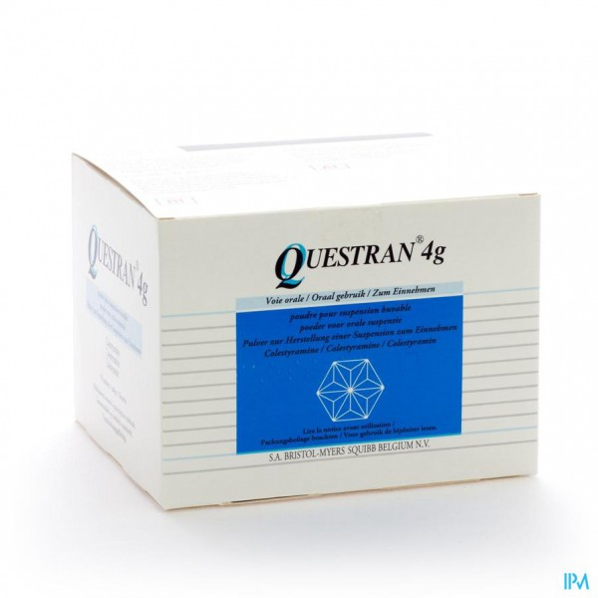
Casus 2: Man, 55 jaar
Controle na enkele weken:
Loperamide gestopt owv intolerantie
invaliderende abdominale krampen voor defecatie
Notes:
Reeds na 1-2co last van opzetting, meer pijn en eerder constipatie -> gestopt, nu weer diarree
Factor galzouten diarree ? -> vaak op proef, kan bewezen worden via ademtest met faecescollectie of simpelere via nucleaire test SeHCAT (capsule innemen, eerste scan na 4u, 2de na 7 dagen) om galzouten malabsorptie vast te stellen -> op proef Questran
CCE in VG

Slide 30
Take home message
nee
Notes:
Hoe begin je eraan?
Vraag aan de patiënt wat hem het meest stoort op dit moment: pijn, diarree of bloating?

Slide 31
Take home message
Vermagering
Leeftijd > 50 jaar
Bloedbijmenging bij stoelgang
Anemie
Recent antibiotica gebruik
Nachtelijke symptomen
Familiale voorgeschiedenis
Afwijkingen bij klinisch onderzoek
Recente onset van symptomen
nee
Notes:
Hoe begin je eraan?
Vraag aan de patiënt wat hem het meest stoort op dit moment: pijn, diarree of bloating?

Slide 32
Take home message
nee
Notes:
Hoe begin je eraan?
Vraag aan de patiënt wat hem het meest stoort op dit moment: pijn, diarree of bloating?

Slide 33
Take home message
nee
Notes:
Hoe begin je eraan?
Vraag aan de patiënt wat hem het meest stoort op dit moment: pijn, diarree of bloating?

Slide 34
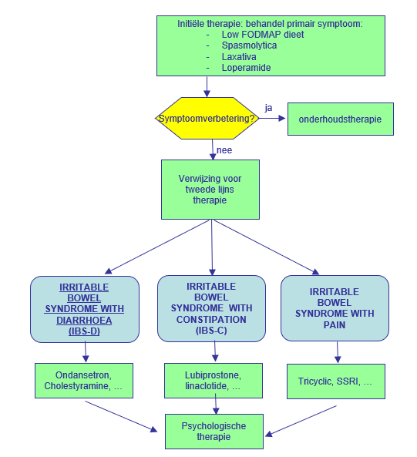
Take home message
Notes:
Hoe begin je eraan?
Vraag aan de patiënt wat hem het meest stoort op dit moment: pijn, diarree of bloating?

Slide 35
Zijn er nog vragen?

